Slide 1

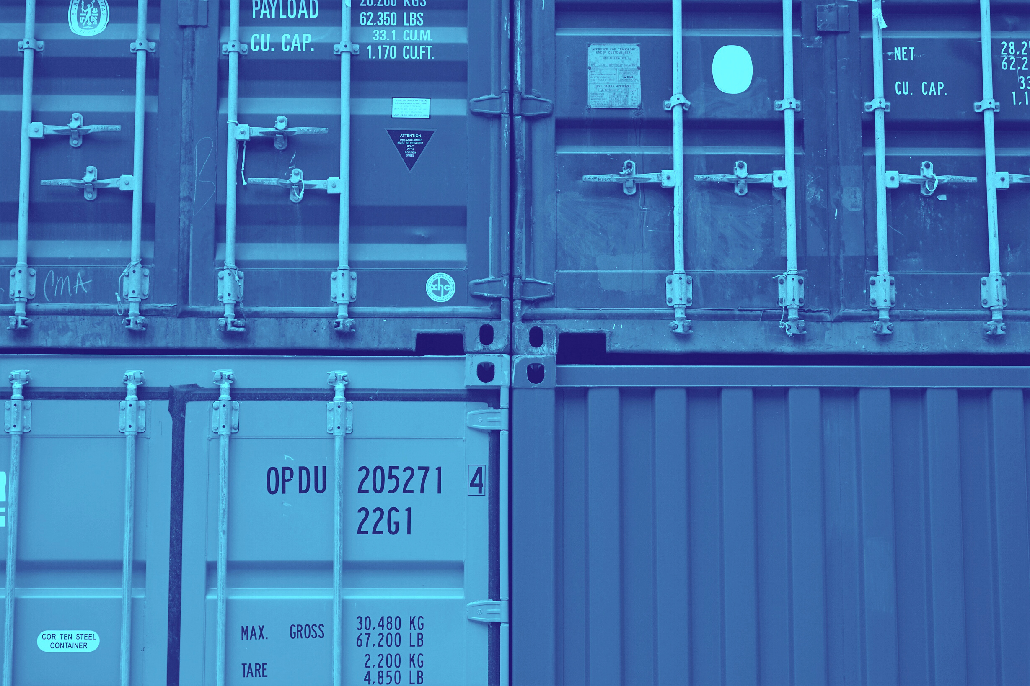
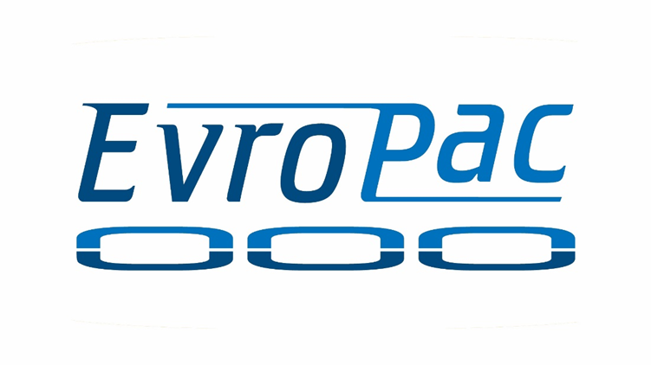
Комплексный логистический сервис

Slide 2


РАЗВИТИЕ КОНТЕЙНЕРНЫХ ПЕРЕВОЗОК
КОМПАНИЕЙ «ЕВРОПАК»
БОЛЕЕ 65 ТЫС. ТОНН ЕЖЕМЕСЯЧНО
с наливными, насыпными и генеральными грузами
БОЛЕЕ 3500 КОНТЕЙНЕРОВ ЕЖЕМЕСЯЧНО
с наливными грузами во флекситанках, насыпными, фасованными и иными грузами
СЕРВИС УСКОРЕННЫХ КОНТЕЙНЕРНЫХ ПОЕЗДОВ «ЕВРОПАК»
с 2019 года осуществляются регулярные отправки с полигонов 12 железных дорог России и Казахстана
ПЕРЕВАЛКА ГРУЗОВ В ПОРТАХ И НА ПРИПОРТОВЫХ ТЕРМИНАЛАХ
с дальнейшей отправкой сервисом морских контейнерных линий на экспорт
РАБОТА СО ВСЕМИ КРУПНЫМИ ПОРТАМИ РОССИИ
«Европак» осуществляет отгрузки через порты
г. Новороссийска, Санкт-Петербурга, Калининграда, Астрахани, Находки и Владивостока
«ЕВРОПАК КАЗАХСТАН»
с 2021 года занимается развитием перевозок из стран Средней Азии
«Европак» развивает контейнерные перевозки наливных грузов во флекситанках с 2010 года

Slide 3
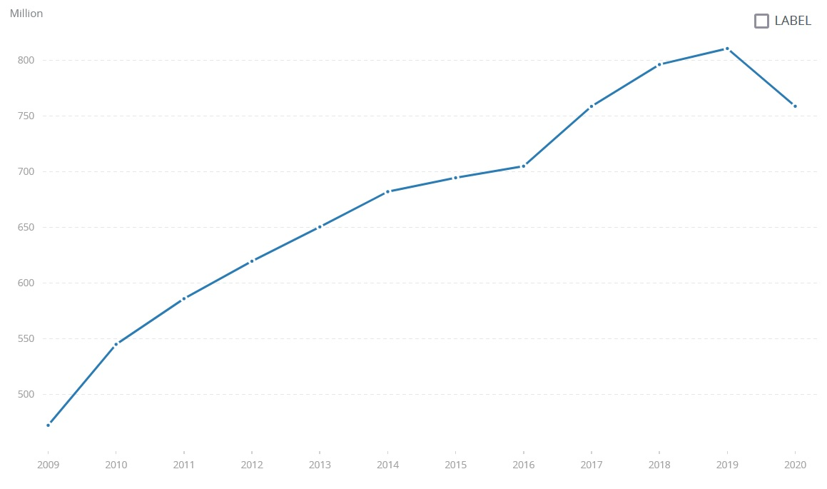
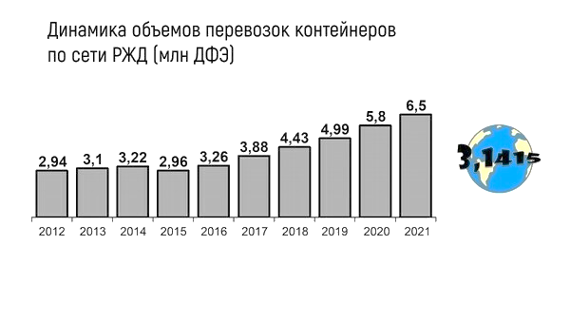
РАЗВИТИЕ МИРОВЫХ КОНТЕЙНЕРНЫХ ПЕРЕВОЗОК ИДЕТ ВЫСОКИМИ ТЕМПАМИ
Контейнерный портовый траффик (TEU)
Источник: World Bank
810,577,510
758,734,020
704,861,863
619,551,756
472,175,125
По итогам 2021 года перевозка контейнеров по сети РЖД выросла на 12% и составила
6 млн 503 тыс. ДФЭ (TEU)

Slide 4

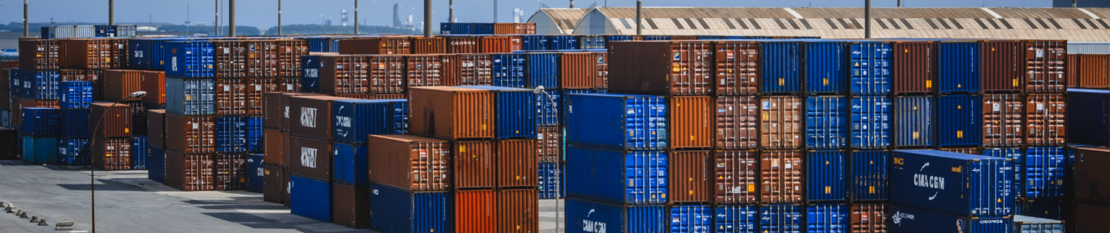
СЕРВИС МОРСКИХ ПЕРЕВОЗОК ИЗ КАЗАХСТАНА
порт Актау
порт Баку
порт Поти
Констанца
(Румыния)
ТРАНСКАСПИЙСКИЙ ТРАНСПОРТНЫЙ МАРШРУТ (ТМТМ)
порт Актау
порт Баку
порт Батуми
Мерсин (Турция)
с отдачей контейнеров получателю груза
порт Актау
порт Баку
порт Поти
Варна (Болгария), а также Италия, Испания, Франция

Slide 5
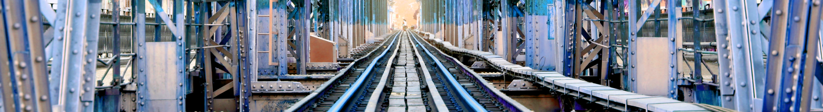
СЕРВИС УСКОРЕННЫХ КОНТЕЙНЕРНЫХ ПОЕЗДОВ ИЗ КАЗАХСТАНА НАПРЯМУЮ В КИТАЙ
Казахстан
Локоть
Шанхай
Казахстан
Достык/Алашанькоу
Чэнду
Казахстан
Локоть
Тяньцзинь
Казахстан
Достык/Алашанькоу
Ланчьжоу
Казахстан
Локоть
Нантонг
Казахстан
Достык/Алашанькоу
Сиань
Казахстан
Локоть
Далянь
Казахстан
Достык/Алашанькоу
Шанхай
Казахстан
Локоть
Нинбо
Казахстан
Достык/Алашанькоу
Нантонг
Казахстан
Достык/Алашанькоу
Тяньцзинь

Slide 6
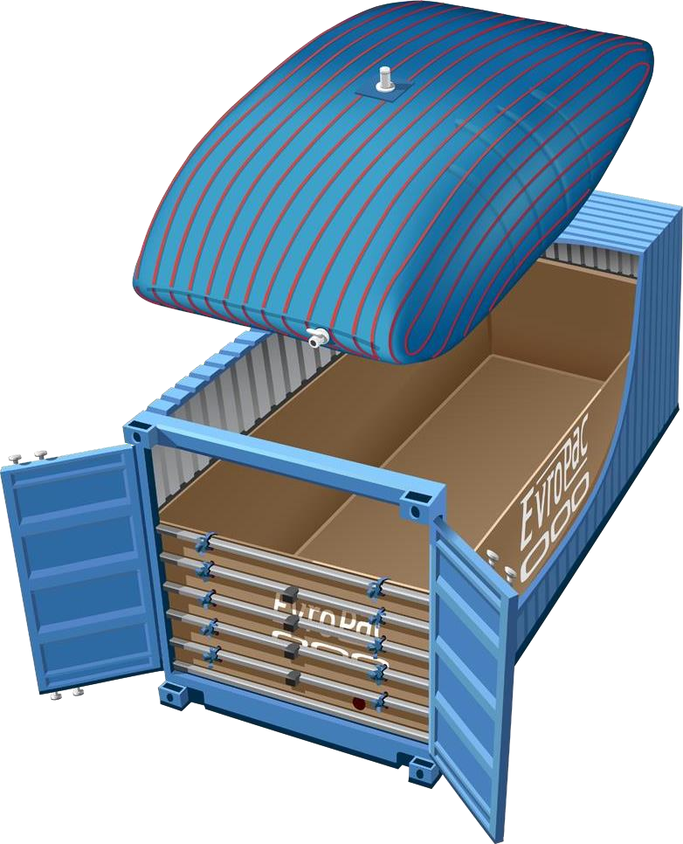
«ФЛЕКСИТАНКИ ЕВРОПАК» — ПОЛИМЕРНАЯ ОДНОРАЗОВАЯ УПАКОВКА ДЛЯ ТРАНСПОРТИРОВКИ И ХРАНЕНИЯ ЛЮБЫХ НЕОПАСНЫХ НАЛИВНЫХ ГРУЗОВ С ИСПОЛЬЗОВАНИЕМ
20-ФУТОВОГО КОНТЕЙНЕРА
ТЕХНИЧЕСКИЕ
ХАРАКТЕРИСТИКИ
  Разрешенный к погрузке вес продукции 14-26 тонн
  Усиленный комплект
  для отправок ж/д транспортом
ТЕХНОЛОГИЧЕСКИЕ ПРЕИМУЩЕСТВА
Быстрая инсталляция
Герметичность
Гарантия сохранности качества и количества груза
Всегда чистый продукт без загрязнений
Не требует промывки тары и возврата порожнего контейнера
ЛОГИСТИЧЕСКИЕ ПРЕИМУЩЕСТВА
Выше скорость доставки
Шире география поставок
Разрешен к использованию по всей сети ОАО «РЖД», ж/д Китая и Казахстана
Возможность поставки наливных грузов небольшими партиями
Перевозка «от двери до двери»

Slide 7
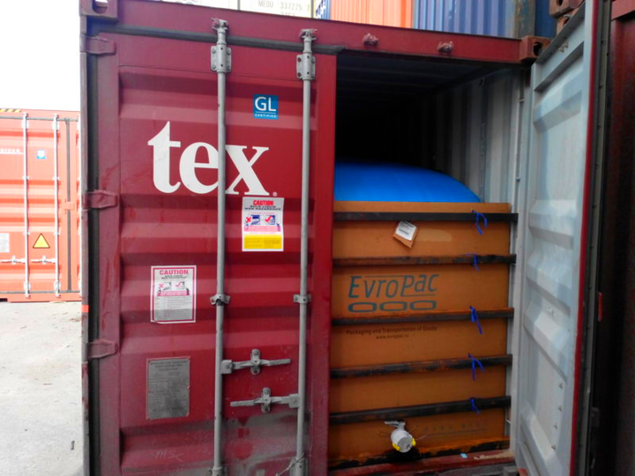
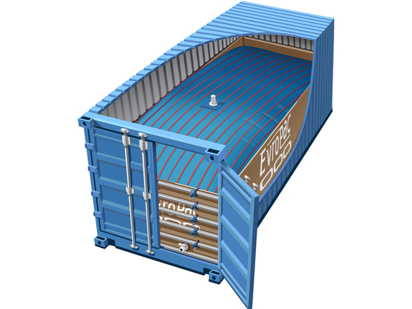
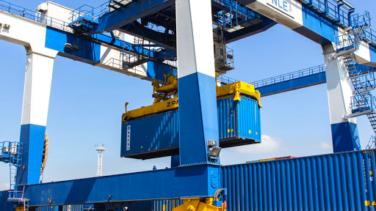
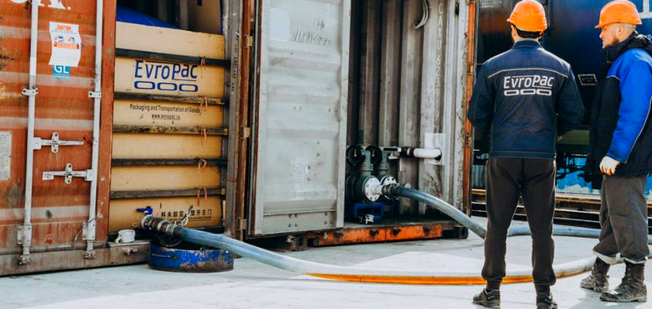
ВО «ФЛЕКСИТАНКАХ ЕВРОПАК» МОЖНО ПЕРЕВОЗИТЬ ЛЮБУЮ НЕОПАСНУЮ НАЛИВНУЮ ПРОДУКЦИЮ:
Виноматериалы
Крахмальная патока
Меласса
Жирные кислоты
Лецитин
Рыбий жир
Соковый концентрат
Сиропы
Другие грузы
РАСТИТЕЛЬНЫЕ МАСЛА
ХИМИЧЕСКИЕ ГРУЗЫ
  Рапсовое
  Пальмовое
  Льняное
  Соевое
  Подсолнечное
  Рыжиковое
  Конопляное
  Базовые масла
  Жидкие минеральные удобрения
  Моторные масла
  Глицерин
  Минеральные масла
  Антифриз
  Пластификаторы

Slide 8
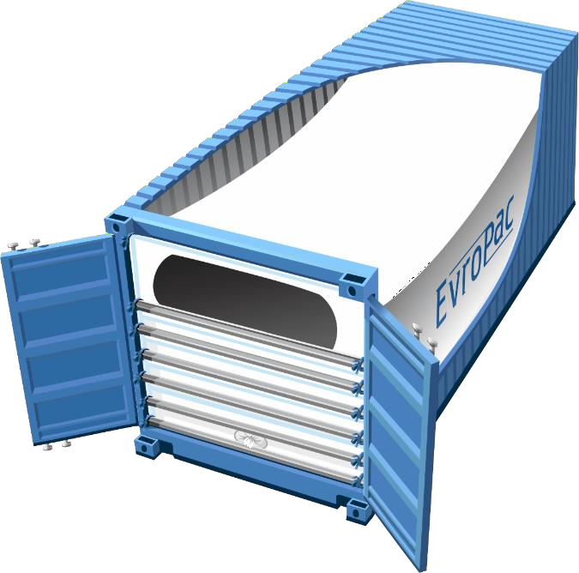
«ВКЛАДЫШ В КОНТЕЙНЕР ЕВРОПАК» —
КАЧЕСТВЕННАЯ АЛЬТЕРНАТИВА ПЕРЕВОЗКЕ НАСЫПНЫХ ГРУЗОВ ТРАДИЦИОННЫМИ СПОСОБАМИ
ТЕХНИЧЕСКИЕ
ХАРАКТЕРИСТИКИ
  Разрешенный к погрузке вес продукции 12-26 тонн
  Усиленный комплект
  для отправок ж/д транспортом
ТЕХНОЛОГИЧЕСКИЕ ПРЕИМУЩЕСТВА
Отгрузка напрямую со склада/производственной площадки
Оптимально использует рабочий объем контейнера
Гарантирует сохранность качества и количества груза
Всегда чистый продукт без загрязнений
Предназначен для одноразового использования
ЛОГИСТИЧЕСКИЕ ПРЕИМУЩЕСТВА
Выше скорость доставки
Шире география поставок
Разрешен к использованию по всей сети ОАО «РЖД», ж/д Китая и Казахстана
Возможность поставки насыпных грузов небольшими партиями
Перевозка «от двери до двери»

Slide 9
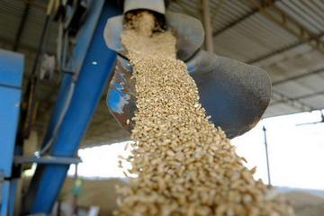
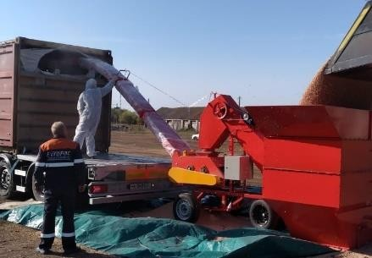
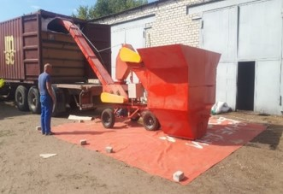
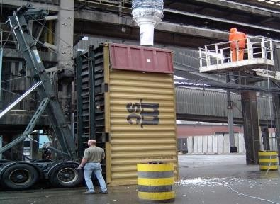
ВО «ВКЛАДЫШАХ В КОНТЕЙНЕР ЕВРОПАК» МОЖНО ПЕРЕВОЗИТЬ ЛЮБУЮ НЕОПАСНУЮ НАСЫПНУЮ ПРОДУКЦИЮ
ПИЩЕВЫЕ ГРУЗЫ
ХИМИЧЕСКИЕ ГРУЗЫ
ЗЕРНОВЫЕ
МАСЛИЧНЫЕ
ЗЕРНОБОБО-ВЫЕ
ДРУГИЕ
Цемент
Нефтяной кокс
Добавки к строительным смесям
Пластификаторы
Другие грузы
Пшеница
Овес
Ячмень
Рапс
Лен
Соя
Нут
Горох
Чечевица
Жом свекловичный
Шрот подсолнечный

Slide 10
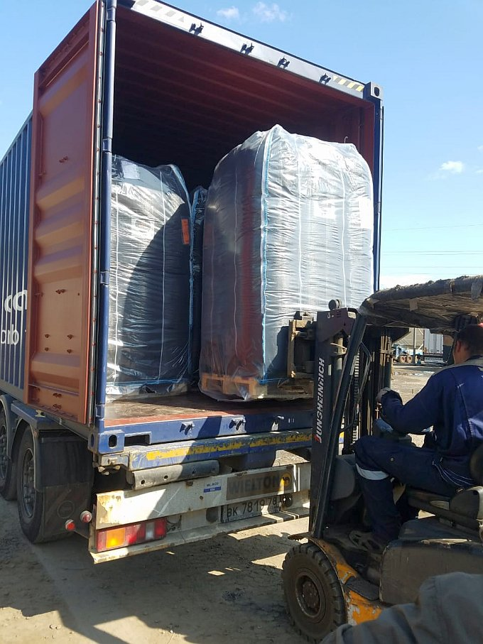
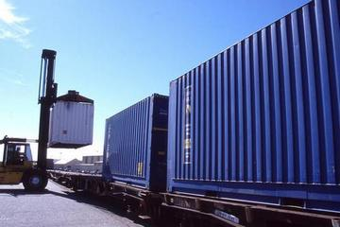
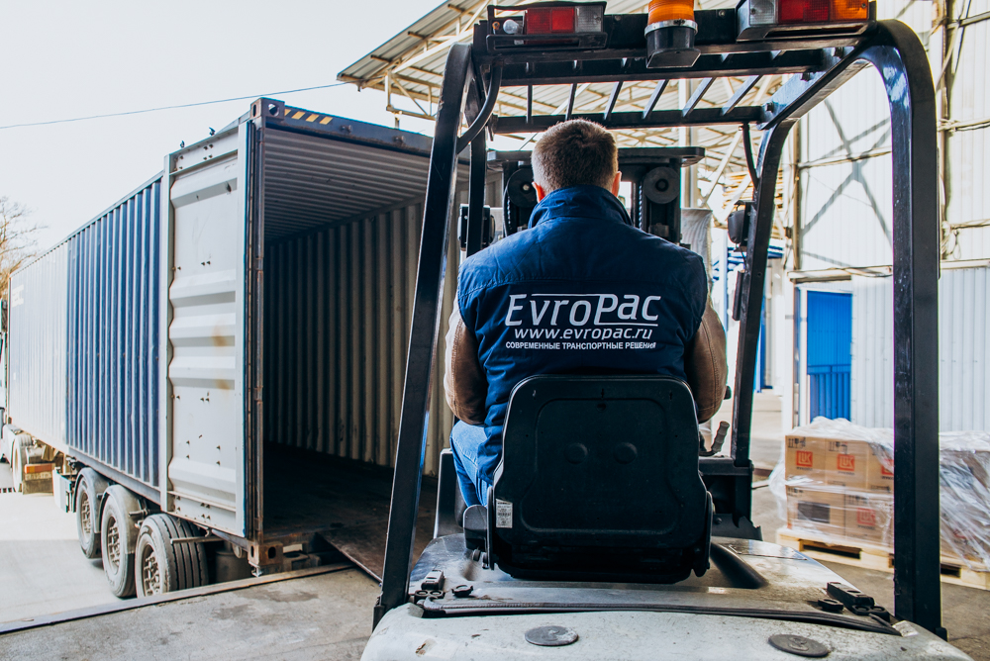
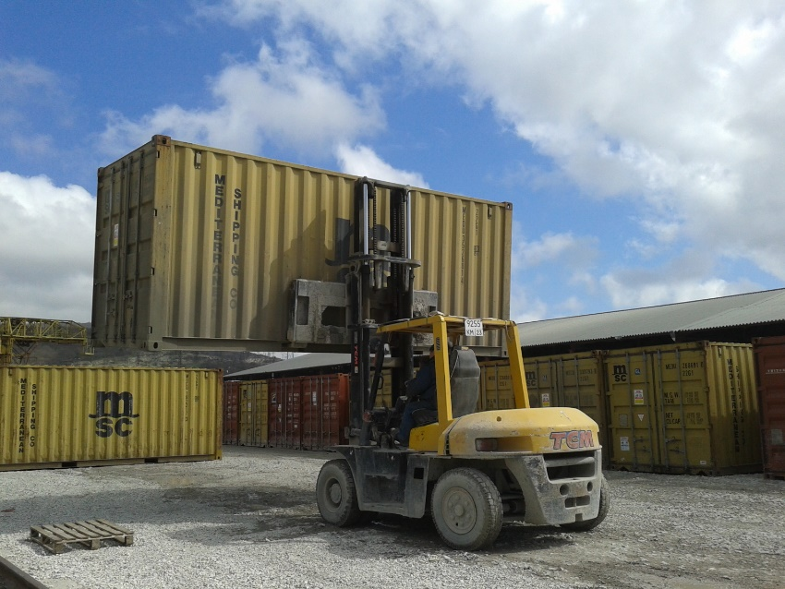
«ЕВРОПАК» ОСУЩЕСТВЛЯЕТ КОНТЕЙНЕРНЫЕ ПЕРЕВОЗКИ ФАСОВАННОЙ ПРОДУКЦИИ И ДРУГИХ ГЕНЕРАЛЬНЫХ ГРУЗОВ
Мука, крахмал, сахар
Каучуки
Полиэтиленовая крошка
Фасованные базовые масла
Фасованная химическая продукция
Фасованное зерно
Бутилированное масло
Другие грузы

Slide 11








«ЕВРОПАК» ОБЕСПЕЧИТ ЛОГИСТИКУ
DOOR-TO-DOOR ОТ ЗАВОДА
ДО КОНЕЧНОГО ПОЛУЧАТЕЛЯ
Переориентация грузопотоков наливных грузов на перевозку во флекситанках и насыпных грузов во вкладышах в контейнер позволяет отправителям существенно оптимизировать цепочку поставки своей продукции до конечного получателя в любой стране мира
Погрузка происходит непосредственно на производственной площадке и продукция направляется получателю без переливов и перетарок
Пломбировка контейнера
Возможно получение мультимодального
коносамента
Вскрытие контейнера

Slide 12
ДИНАМИКА ОТПРАВОК «ЕВРОПАК» ДЕМОНСТРИРУЕТ УСТОЙЧИВЫЙ РОСТ
Отправки «Европак» в контейнерах всеми видами транспорта (количество TEU)
Ускоренные контейнерные поезда «Европак» (количество поездов)
> 30 000
125
100
> 20 000
75
> 28000
50
101
> 10 000
> 19000
60
55
> 11200
> 9000
25
> 5000
20
> 0
0
2018
2019
2020
2021
январь-май 2022
2019
2020
2021
январь-май 2022

Slide 13
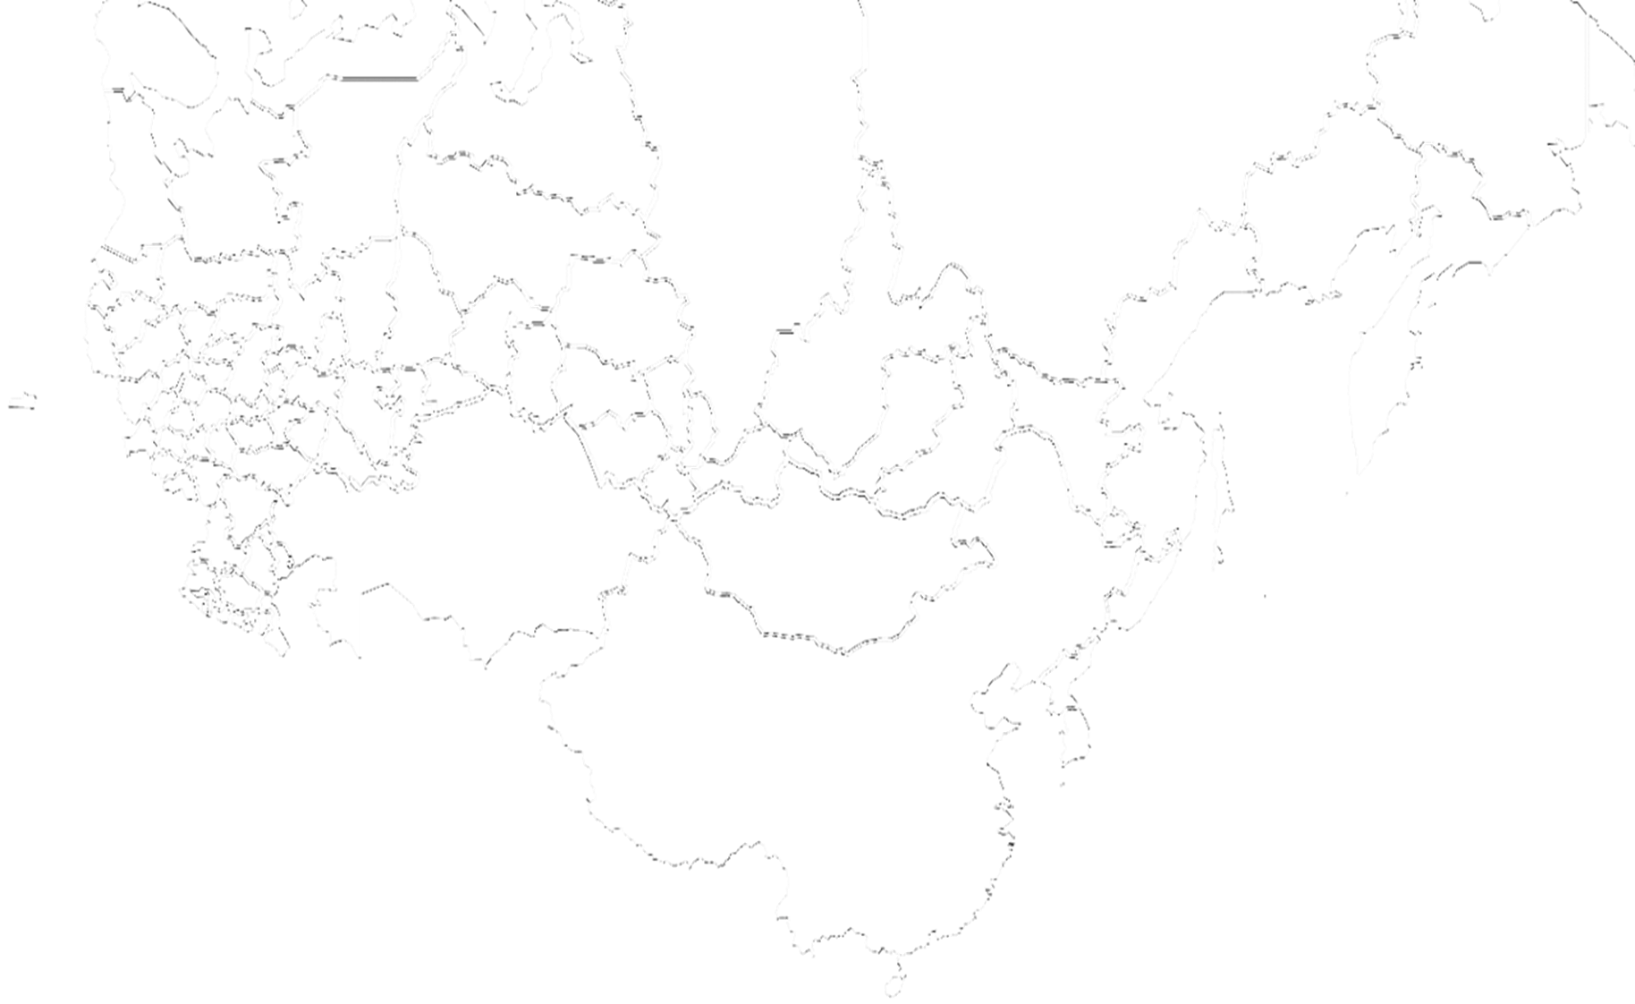


ГЕОГРАФИЯ ЭКСПОРТНЫХ СЕРВИСОВ И ОФИСЫ «ЕВРОПАК»
Российская Федерация
Пермь
Санкт-Петербург
Екатеринбург
Москва
Казань
Нижнекамск
Омск
Томск
Петропавловск-Камчатский
Липецк
Новосибирск
Иркутск
Самара
Уфа
Благовещенск
Калининград
Воронеж
Тольятти
Барнаул
Офисы
компании
Волгоград
Саратов
Кокшетау
Ростов-на-Дону
Казахстан
Нур-Султан
Забайкальск
Находка
Города экспортных отгрузок
Новороссийск
Монголия
Гродеково
Алматы
Достык
Владивосток
Порты отгрузок
Астрахань
Китай
Погранпереходы отгрузок

Slide 14
ДИНАМИКА ОТПРАВОК «ЕВРОПАК» ЧЕРЕЗ СУХОПУТНЫЕ П/П НАПРЯМУЮ В КИТАЙ
Отправки «Европак» в контейнерах напрямую в Китай через сухопутные п/п (количество TEU)
Ускоренные контейнерные поезда «Европак» через сухопутные п/п в КНР (количество поездов)
> 3 000
50
40
> 2 000
30
> 3100
46
20
> 1 000
> 1900
10
22
> 0
0
2021
январь-май 2022
2021
январь-май 2022

Slide 15
Напрямую в Китай через
«Забайкальск/Маньчжурия» отправлены более 65 «флекси-поездов Европак»
(февраль 2021 г. — май 2022 г.)
«ФЛЕКСИ-ПОЕЗДА ЕВРОПАК» ЧЕРЕЗ СУХОПУТНЫЕ П/П В КНР
> 5000
контейнеров с
«флекситанками Европак»
Российская Федерация
Екатеринбург
> 100 тыс. тонн
растительных масел
Омск
Томск
Уфа
Новосибирск
в 3-5 раз
снижены сроки доставки по сравнению со схемой доставки через порты РФ и КНР
Барнаул
Забайкальск
Казахстан
Достык
Монголия
Харбин
Города отправок во «флекситанках Европак»
Урумчи
Станции назначения — основные контейнерные хабы «Европак»
Сиань
Тяньцзинь
Чэнду
Сучжоу
Китай
Погранпереходы отгрузок
Чунцин

Slide 16
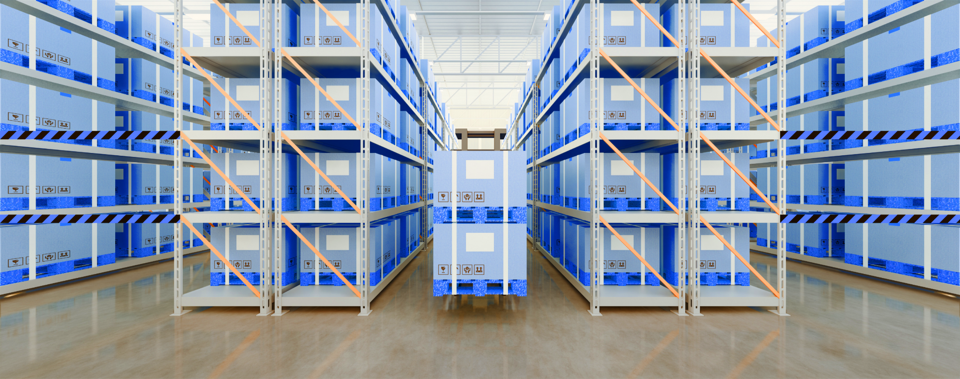
УСЛУГИ И СЕРВИСЫ "ЕВРОПАК КАЗАХСТАН"
Полный комплекс услуг по экспорту и импорту грузов door-to-door
с хранением груза и сдачей контейнера на месте назначения
Экспедирование по Казахстану
Экспортные и импортные автоперевозки: в том числе транзитом через Россию
до Малашевиче (Польша) на европейские рынки

Slide 17
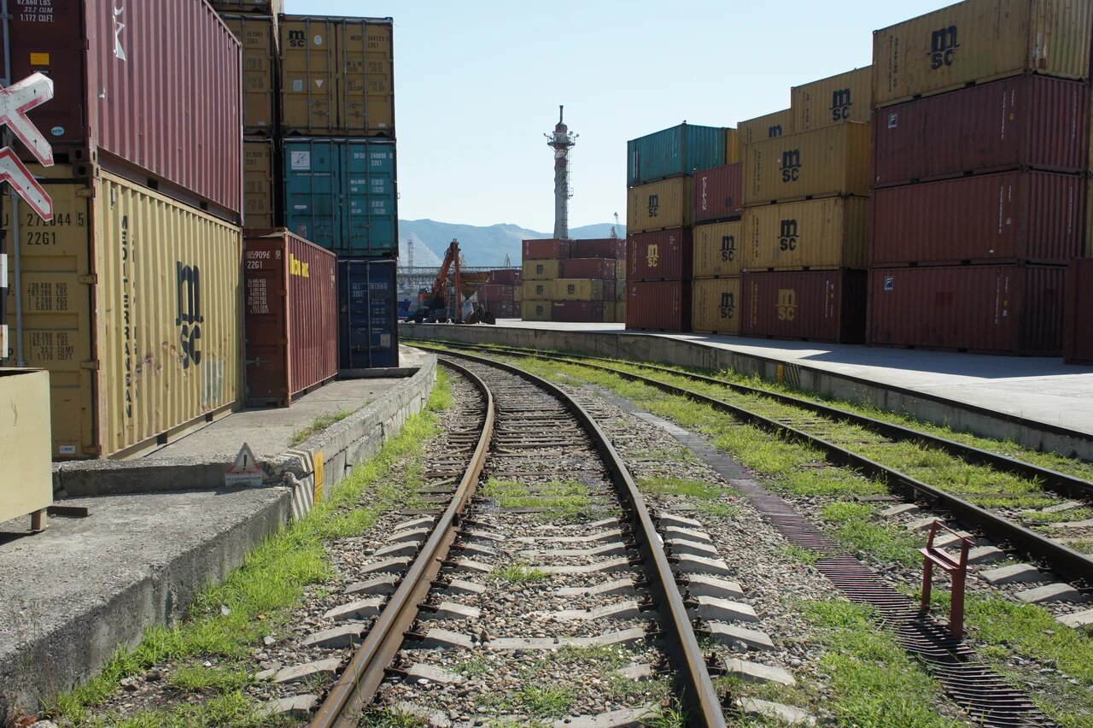
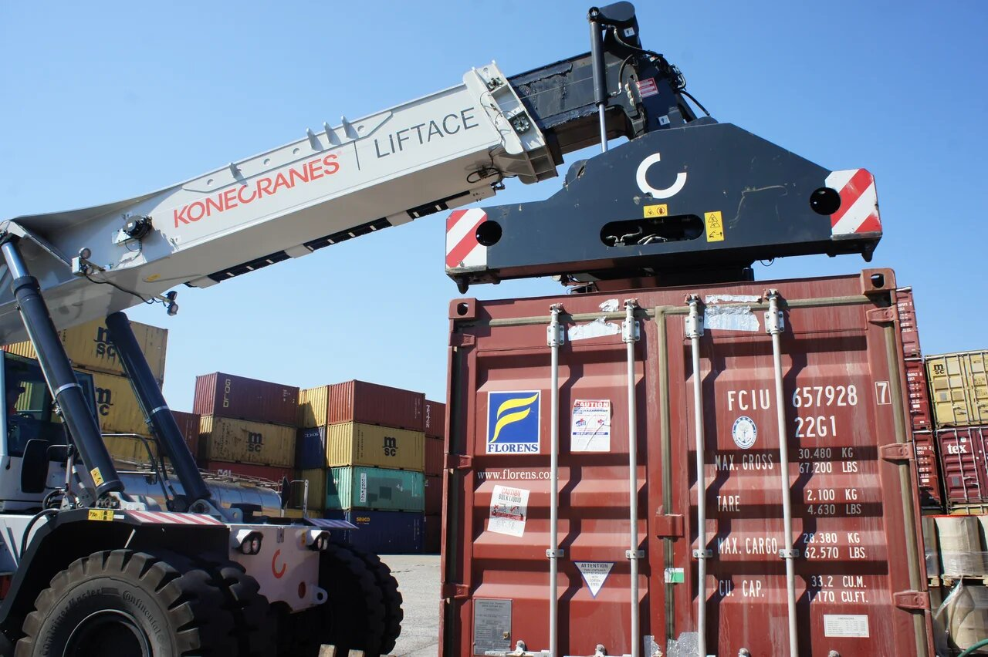
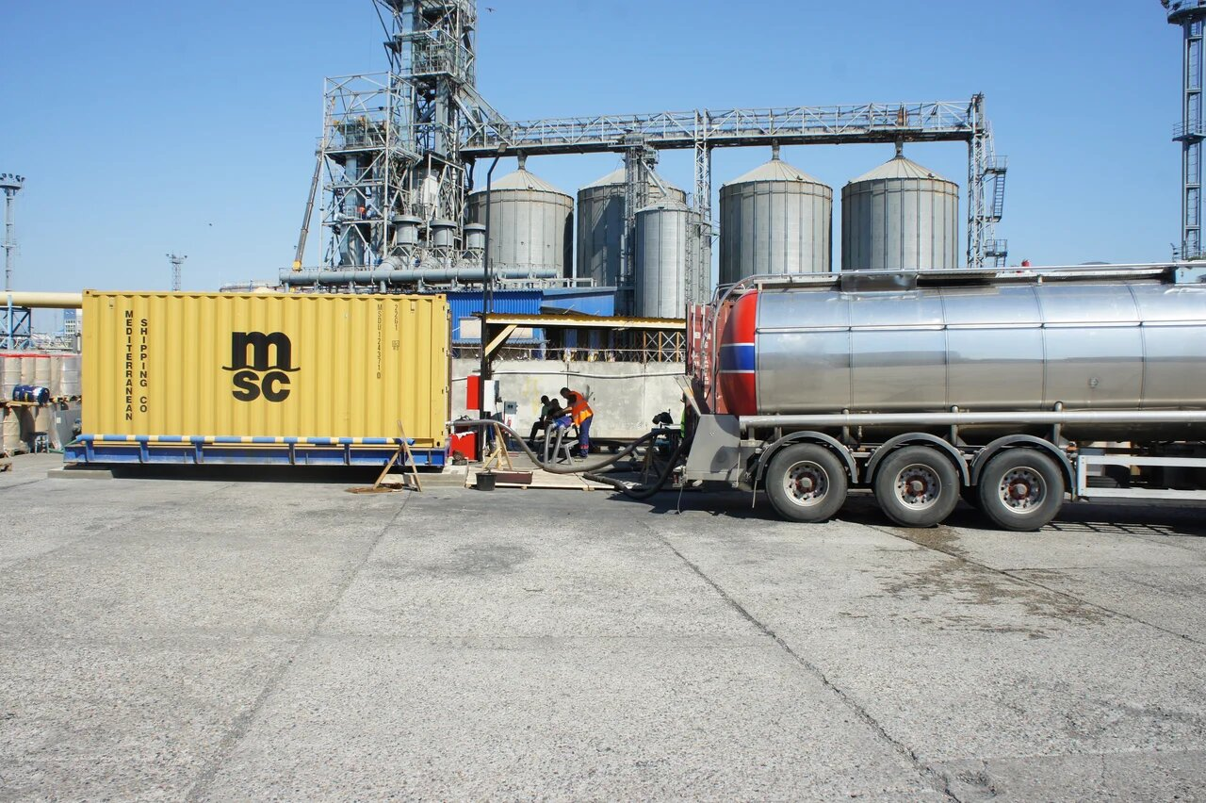
«ЕВРОПАК» ОКАЗЫВАЕТ УСЛУГИ
ПО ПЕРЕВАЛКЕ ГРУЗОВ В ПОРТАХ
И НА ТЕРМИНАЛАХ
Компания предлагает сервис по перевалке с авто-, ж/д-транспорта в контейнеры как по прямому варианту, так и с накоплением на припортовых терминалах
Компания организует консолидацию, хранение и складской учет генеральных грузов с последующей затаркой в 20’ и 40’ контейнеры и отгрузкой на экспорт через порты России
«Европак» принимает к перевалке различные номенклатуры грузов: насыпные грузы в мешках и биг-бэгах, разрыхлители, крахмал, сахар, пищевые подсластители, растительные масла, соль, муку в мешках и другие

Slide 18
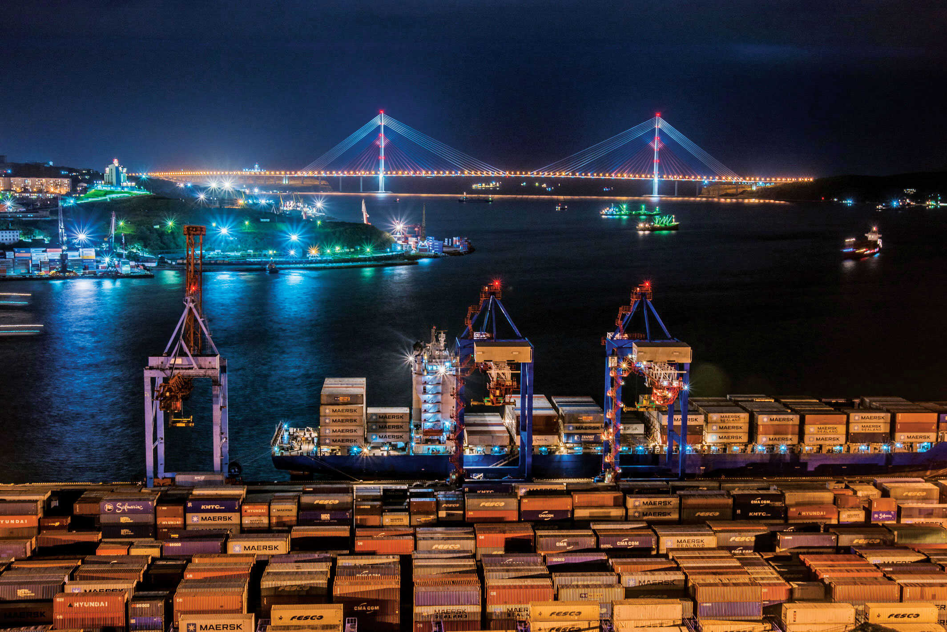
«ЕВРОПАК» ОКАЗЫВАЕТ УСЛУГИ ПО ИМПОРТУ ПРОДУКЦИИ
Импортные поставки продукции из Китая и других стран через сухопутные пограничные переходы «Маньчжурия/ Забайкальск», «Алашанькоу/Достык», «Суйфэньхэ/ Гродеково» и порты
г. Актау, Новороссийска, Санкт-Петербурга, Калининграда, Астрахани, Находки и Владивостока door-to-door в любой город Казахстана и России

Slide 19
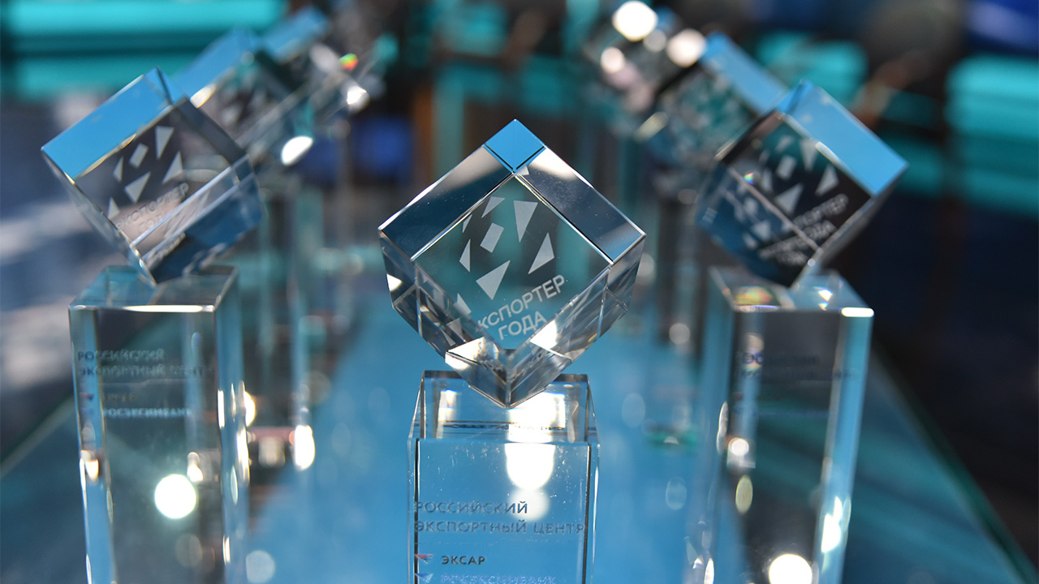


Организаторы премии
«ЕВРОПАК» — ОБЛАДАТЕЛЬ ПРЕМИИ
«ЭКСПОРТЕР ГОДА» 2019-2021 гг.
Номинация
«Экспортер года
в сфере услуг»
Номинация
«Прорыв года»

Slide 20
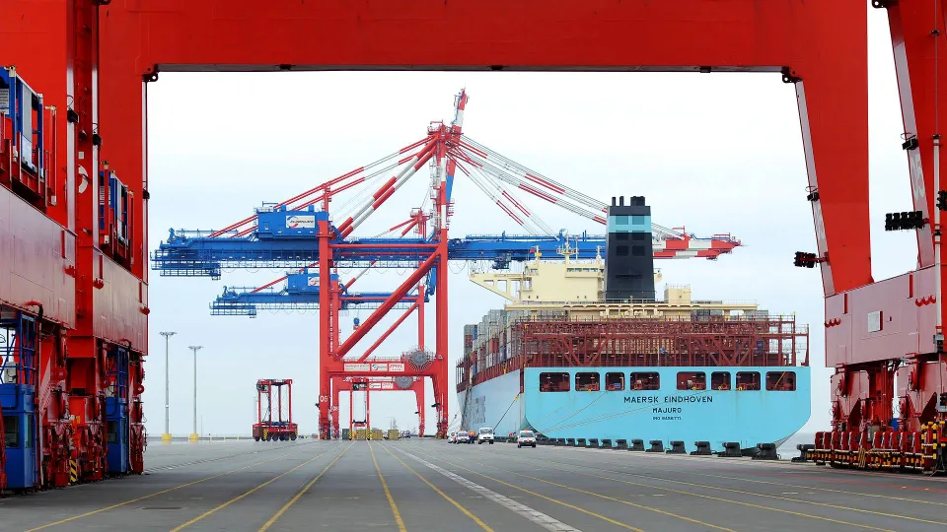





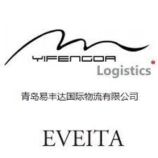






КЛЮЧЕВЫЕ ПАРТНЕРЫ «ЕВРОПАК»

Slide 21
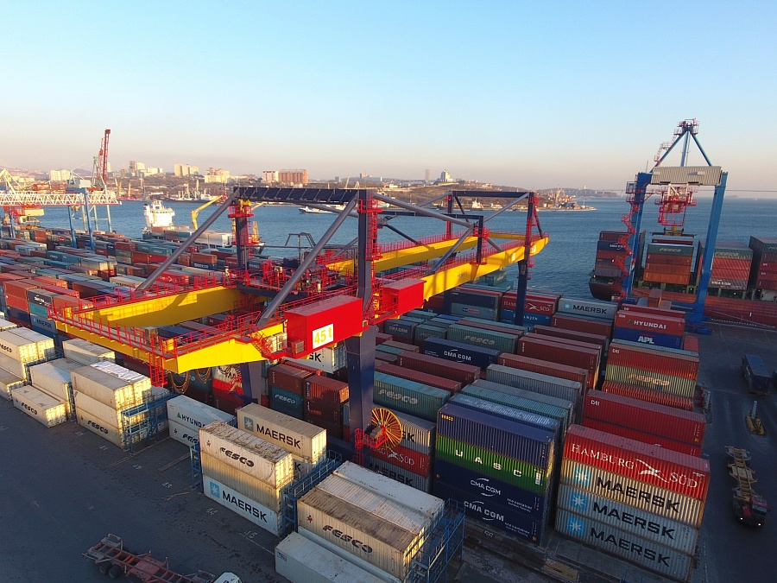









ПОДДЕРЖКА ТРАНСПОРТНОЙ ПРОГРАММЫ «ЕВРОПАК»
Транспортная программа «Европак» поддерживается Министерством сельского хозяйства, Министерством транспорта, Министерством промышленности и торговли, Российским экспортным центром (РЭЦ), а также отраслевыми союзами
«Европак» — участник Союзнапитки, Российского союза химиков, Масложирового союза России, Российского зернового союза и других

Slide 22

г. Москва
ул. Садовая-Кудринская,
д. 8-10-12, стр. 1
+7 (495) 690-34-07
+7 (495) 066-90-34
г. Новороссийск
  ул. Энгельса,
  д. 7, офис. 206
  +7 (8617) 30-12-45
г. Новосибирск
  ул. Коммунистическая,
  д. 40
  +7 (909) 533-33-96
  г. Ростов-на-Дону
  ул. Лермонтовская,
  д. 61
  +7 (967) 051-24-36
г. Барнаул
  проспект Ленина,
  120Б
  +7 (968) 173-73-25
г. Омск
ул. 3-я Автомобильная,
д. 3/3
  +7 (905) 094-71-99
Комплексный сервис
  Республика Казахстан
г. Нур-Султан, ул. Достык,
  д. 18
  +7 (700) 477-79-78
  г. Владивосток
ул. Запорожская, д. 77, оф. 621А
+7 (951) 010-40-92

